Slide 1

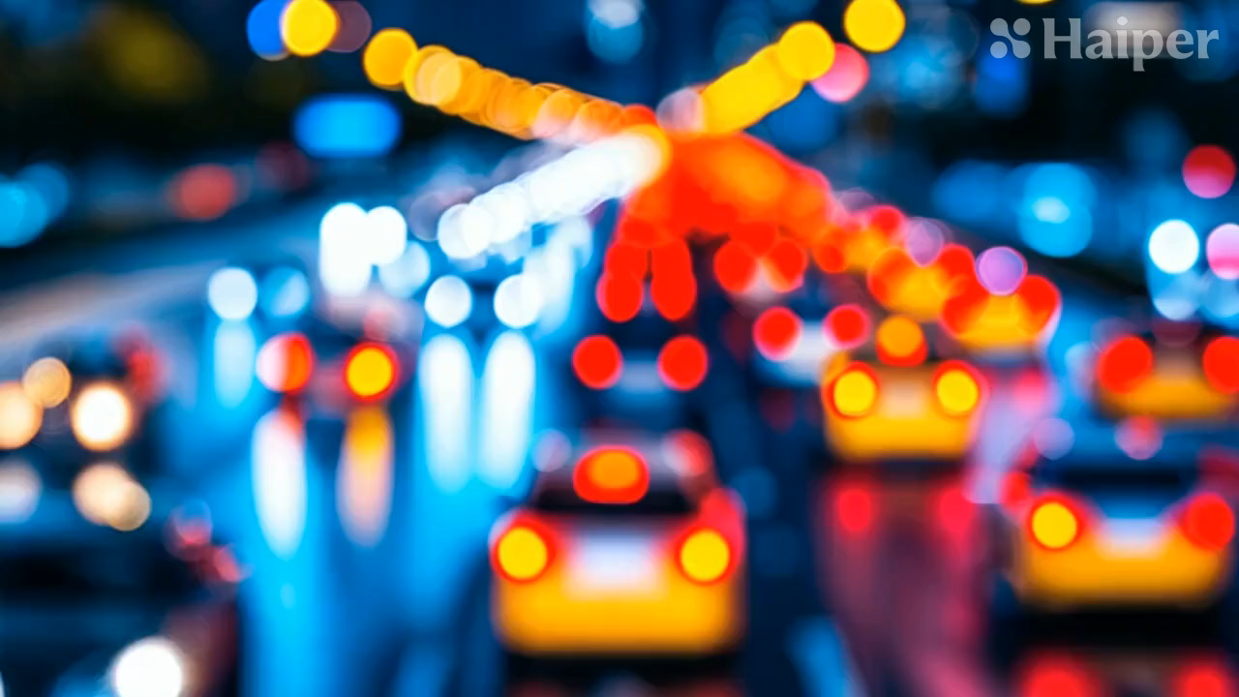
Sistema de gerenciamento de dados
no tráfego urbano.
--Alunos-- Alexandre Alcindo Gabriel Dante Guilherme Paulino Reginaldo Antonelli Ricardo Oliveira Yuri Pimentel

Slide 2
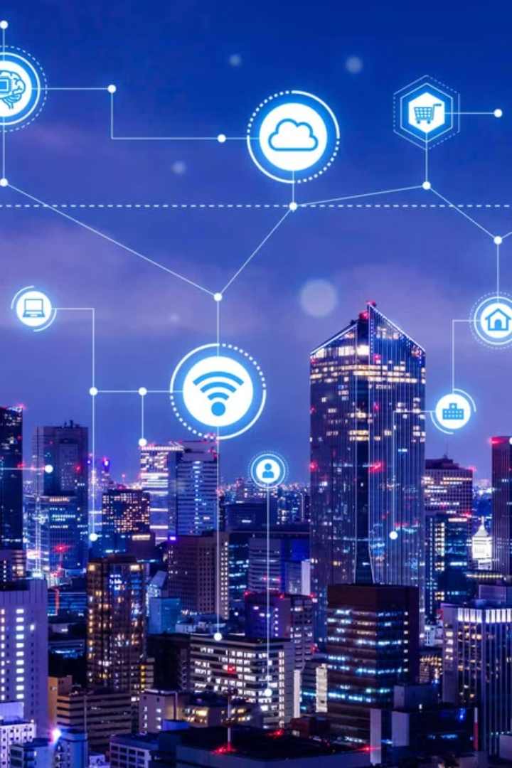
Cidades Inteligentes
Tecnologia Integrada
Gestão Eficiente
Sensores e redes conectadas monitoram sistemas urbanos.
IoT e IA otimizam recursos e reduzem desperdícios.
Desafios
Altos custos, infraestrutura e proteção de dados.

Slide 3
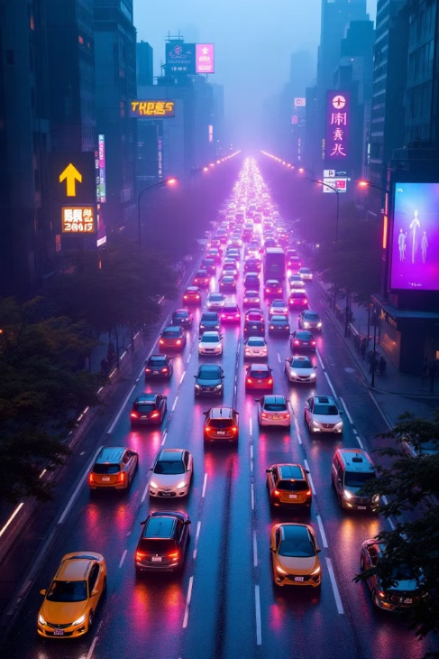
Problemática
Dados Imprecisos
A falta de informações confiáveis
prejudica o planejamento eficaz , consequentemente prejudicando a qualidade de vida dos cidadãos , gasto desnecessários do dinheiro público , dentre outros fatores.

Slide 4
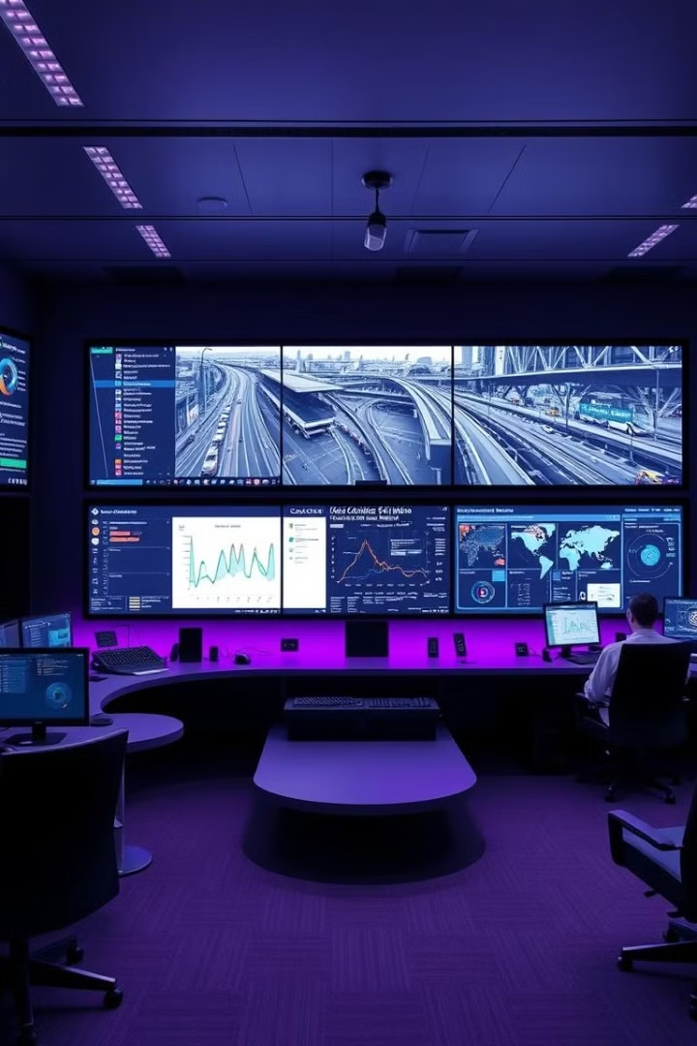
Nossa Solução Inteligente
1
Monitoramento em Tempo Real
Câmeras e sensores IoT capturam fluxo veicular contínuo.
2
Processamento de Dados
Sistema e servidores analisam informações com algoritmos avançados.
3
Visualização Interativa
Dashboards dinâmicos apresentam dados para tomada de decisões.
4
Tomada de Decisão
Autoridades otimizam trânsito com base em insights precisos.

Slide 5
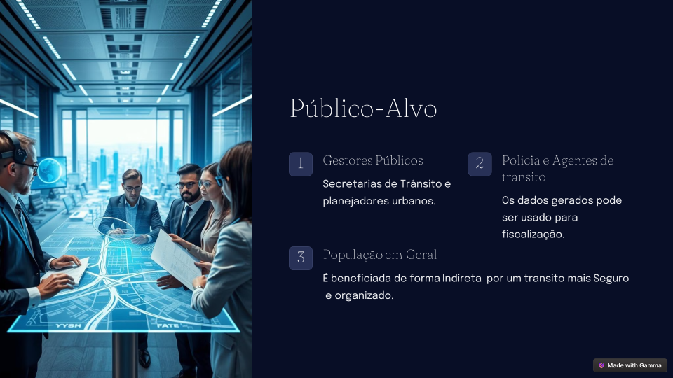

Slide 6





Benefícios para a Cidade
Expansão de infraestrutura
Decisões Embasadas
Sustentabilidade
Sinalização
Gestão urbana baseada em evidências concretas e no benefício da maioria.
Menor poluição com trânsito mais fluido.
Dados de tráfego podem indicar a necessidade de placas, faixas de pedreste, semáforo.
Informação de fluxos ajudam a priorizar investimento

Slide 7
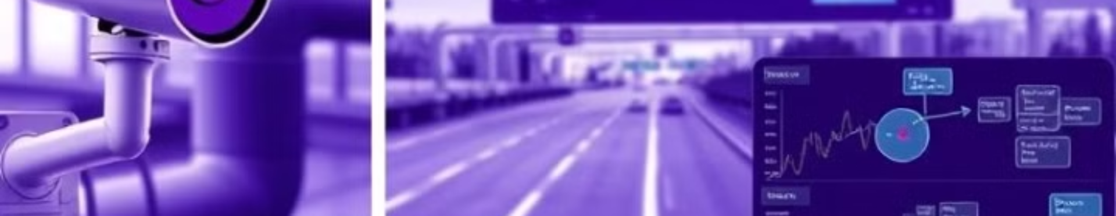




Funcionalidades Principais
Contagem Veicular
Integração IoT
Análise de Tráfego
Visualização Dinâmica
Monitoramento automático preservando privacidade dos cidadãos.
Conexão com sistemas de cidades inteligentes existentes.
Histórico e padrões para planejamento urbano eficiente.
Interfaces intuitivas para tomada de decisões rápidas.

Slide 8
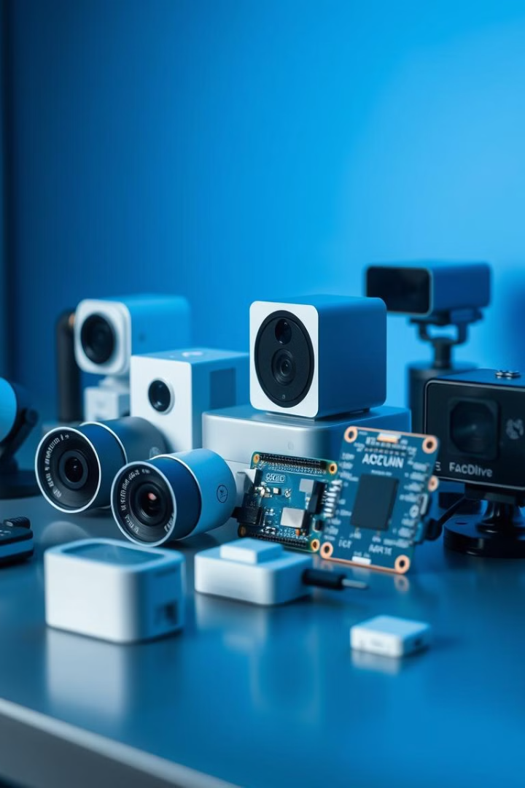
Tecnologias Utilizadas
Hardware
Software
Comunicação
Câmeras de alta resolução
Servidor Python
Protocolos IoT seguros
Raspberry Pi 3+
Banco de dados MongoDB
API RESTful
Infraestrutura de rede
Visualização com Plotly
Transmissão de dados remota

Slide 9
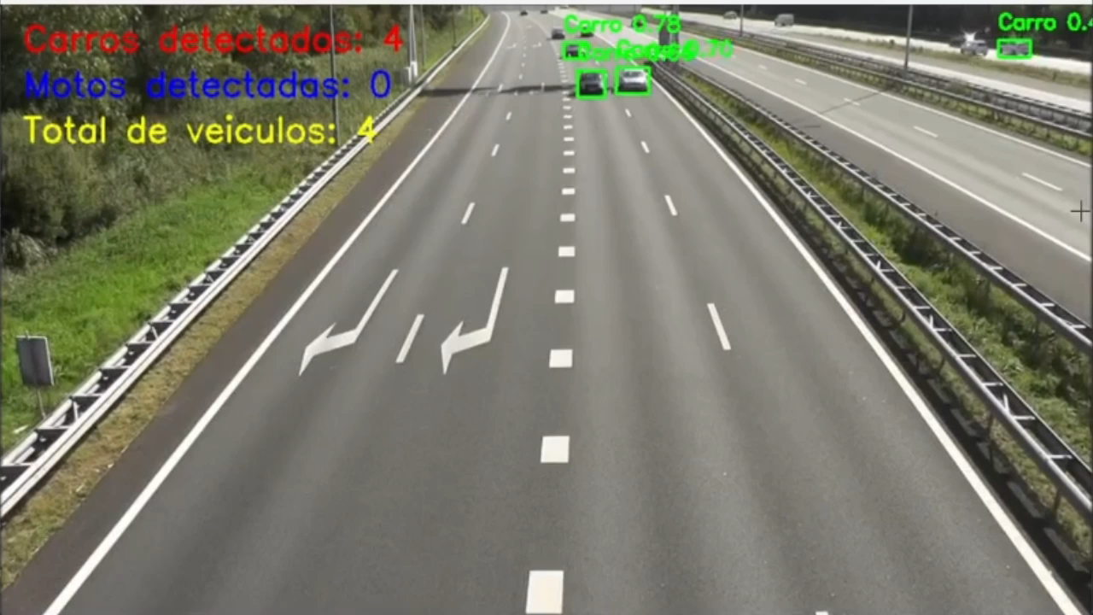

Slide 10

Visualização dos dados
Apresentação prática

Slide 11
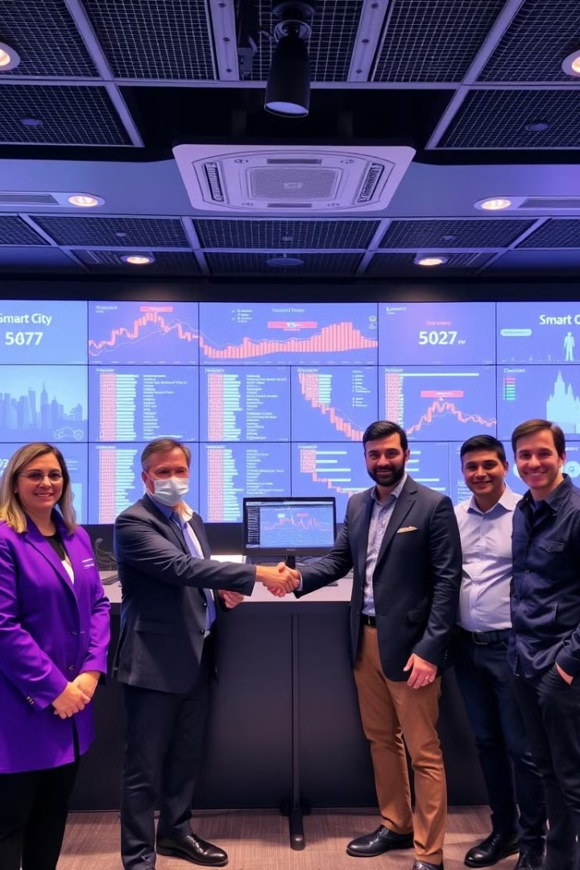
Próximos Passos
1
Integração com IOT
Implementar transmissão de dados remotos
Projeto Piloto
2
Implementação em área estratégica da cidade.
3
Adição de novos dados
Adicionar novos medidores de dados.

Slide 12

Agradecimento
Agradecemos o seu tempo e interesse em nossa solução. Estamos à disposição para responder a quaisquer dúvidas.

